Slide 1
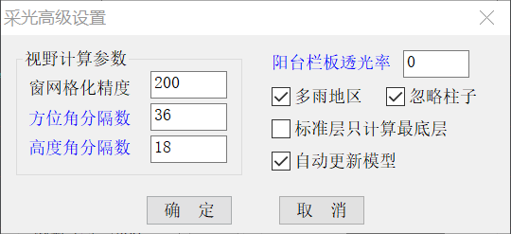
采光设置
地理位置：海口。
标准：《绿色建筑评价标准》GB/T 50378-2019。
采光分析
海口为多雨地区，特此标注

Slide 2
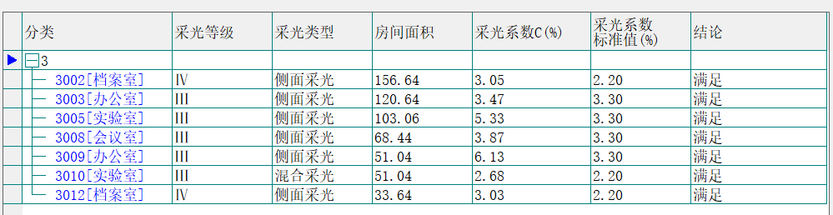
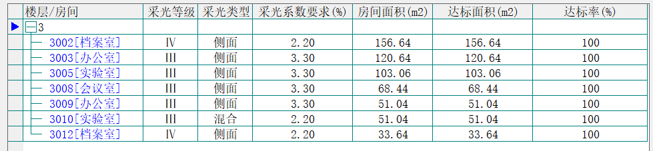
三层采光分析
大部分房间通透，开窗面积大。符合国家标准的要求。
3010室空间狭长，则不得不采用混合采光（增加了导光管）

Slide 3
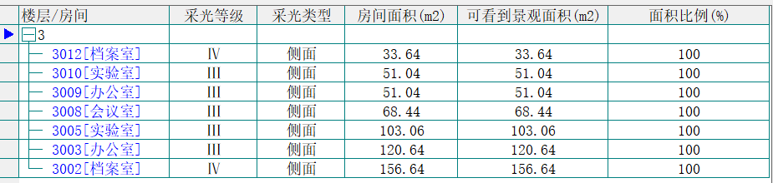
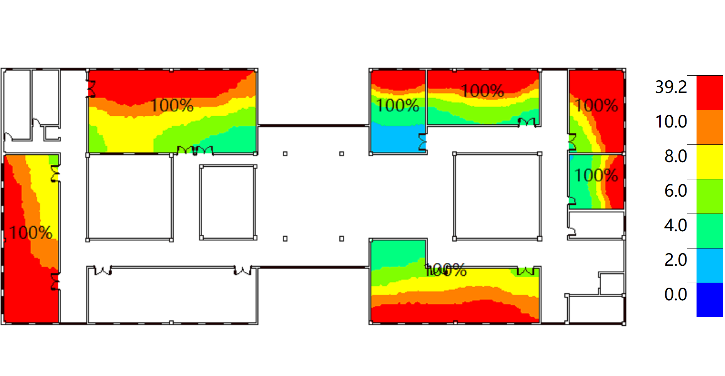
三层良好视野率
如图所示，所有房间都是符合标准的

Slide 4
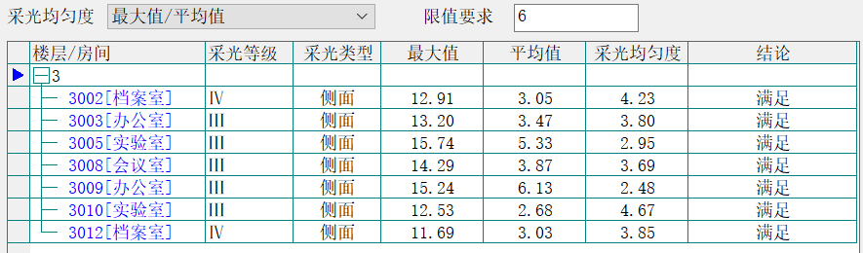
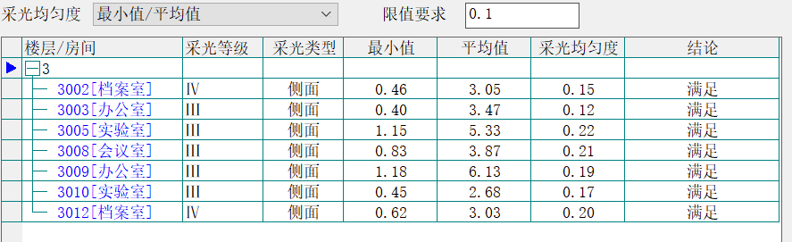
三层 光均匀度
无论是最大值还是最小值都是符合要求的

Slide 5
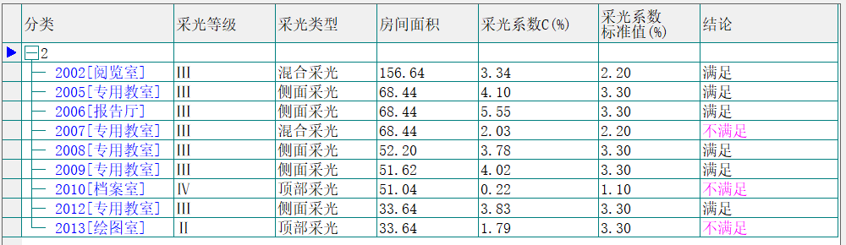
二层采光分析
大部分二层房间符合要求
部分专用教室不符合要求，但本建筑是建筑系的专用建筑，部分绘图和设计空间在实际使用中对采光的要求很低。在资料查询和亲身的体会中，建筑学专业教室对采光需求和视野需求很低，这是与其他学科的专用教室不同的。

Slide 6
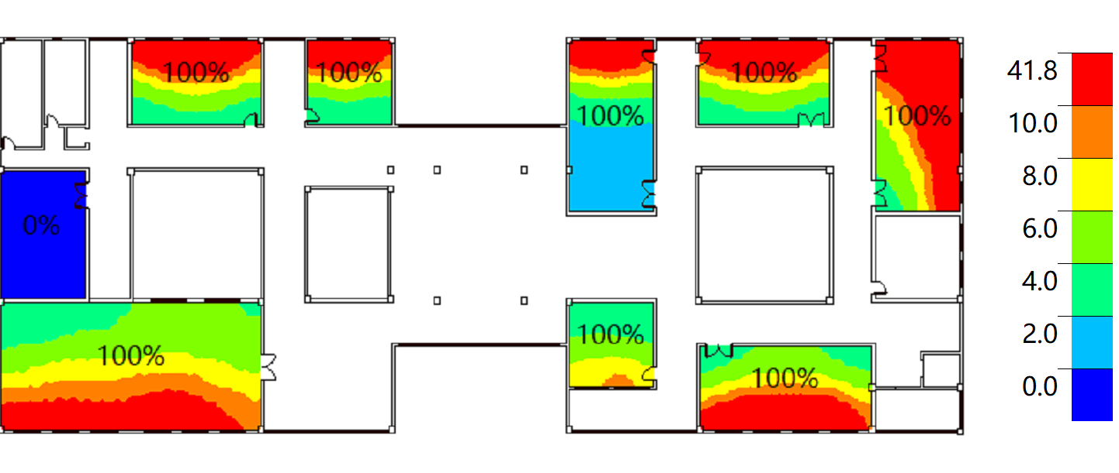
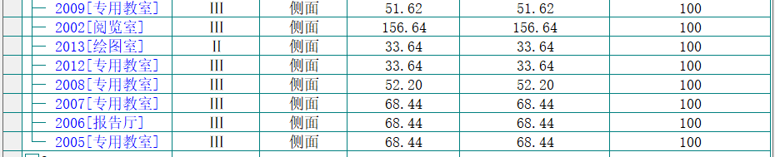
二层良好视野率
0%处为档案室，并没有安排开窗
即使大部分的建筑学专业教室对视野的要求很低，但在设计中依然保证了视野的良好

Slide 7
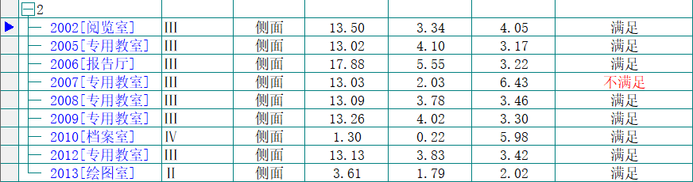
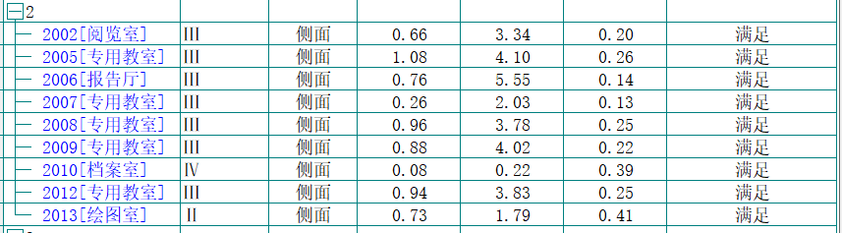
二层采光均匀度
基本满足要求

Slide 8
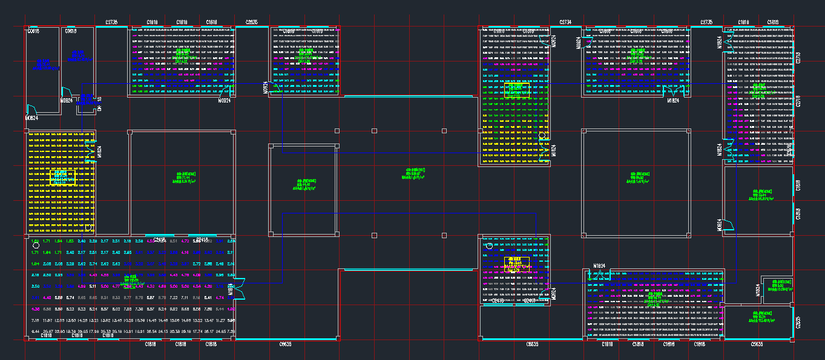
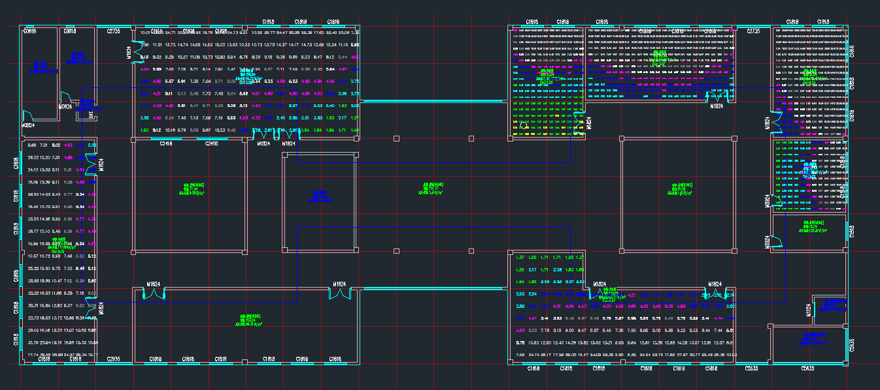
结果核验
二层三层主要房间基本都是符合要求的
一层为架空和竖向交通空间，分析的必要性不大

